Slide 1

Сложные предложения в русском языке
Погрузимся в мир сложных предложений для глубокого понимания русского языка.

Slide 2



Что такое сложные предложения?
Сложные предложения в русском языке состоят из нескольких простых предложений, соединённых синтаксически. Они бывают союзными и бессоюзными, определяются типом связи между частями и выполняют важную коммуникативную функцию.
2

Slide 3

Типы сложных предложений
Союзные предложения используют союзы для соединения частей. Они делятся на сложносочинённые и сложноподчинённые в зависимости от смысла и структуры.
Бессоюзные предложения соединяют части без союзов. Коммуникация осуществляется через интонацию или знаки препинания, что добавляет нюансов.
Сложные предложения важны для выражения более сложных мыслей и связей, чем в простых предложениях, обеспечивая гибкость изложения.
3

Slide 4



Союзные предложения с примерами
Союзные предложения включают однородные части, соединенные соединительными союзами, например, "и", "но", "или". Например: "Солнце взошло, и птицы запели".
Сложноподчиненные предложения используют подчинительные союзы, такие как "потому что", "если", для обозначения зависимости. Например: "Я не поехал, потому что шёл дождь".
4

Slide 5
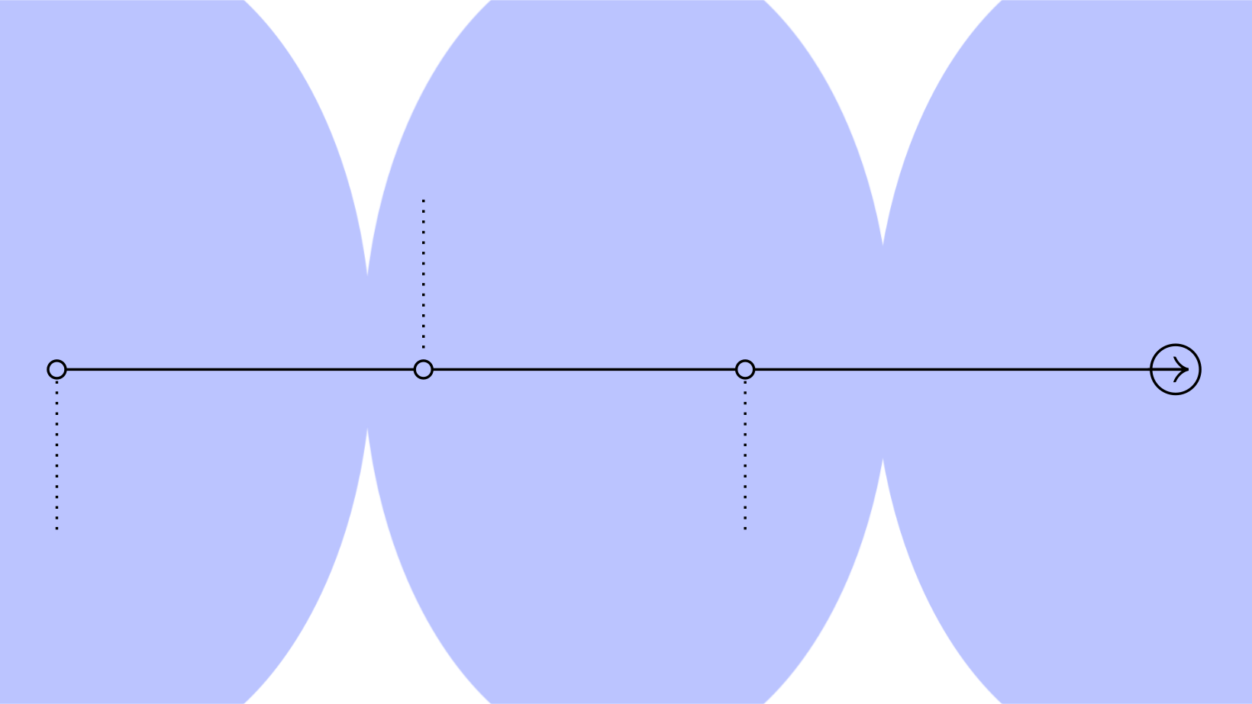
Эволюция подчинительных союзов
XVIII век
К XVIII веку сложились основные формы подчинительных союзов. Расширился их функционал и связь между частями предложения.
Древнерусский период
В древнерусском языке, подчинительные союзы были редкостью, без четкой формы. Использовались интонационные переходы.
Современный русский
Сегодня подчинительные союзы обогащают коммуникацию, со множеством вариантов для выражения времени, причины и сопоставления.
5

Slide 6


Сложносочинённые предложения с примерами
Сложносочинённые предложения соединяют равнозначные части. Используются сочинительные союзы как "и", "но". Пример: "Он учится, и он работает."
Использование таких союзов позволяет выражать параллельные действия или состояния, делая речь более последовательной и связной.
6

Slide 7

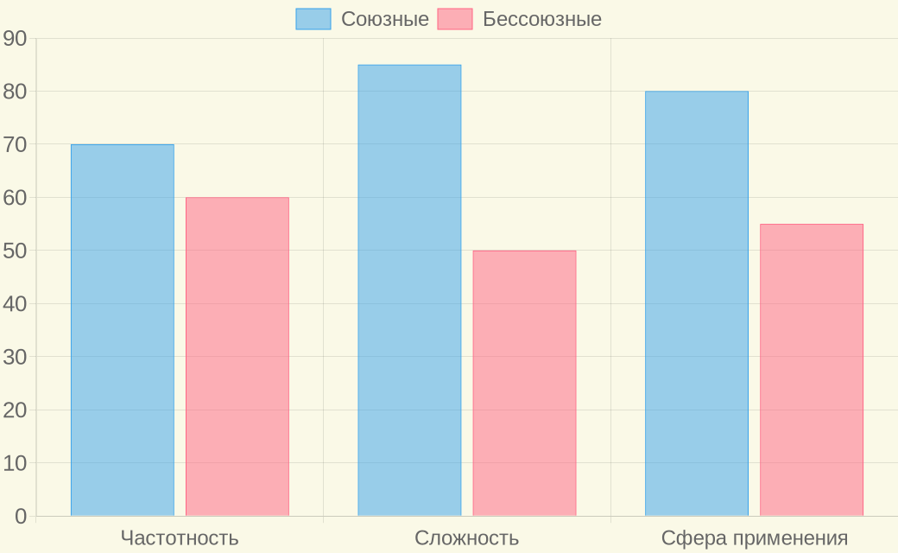
Сравнение союзных и бессоюзных предложений
Данные показывают, что союзные предложения встречаются чаще в художественной и научной литературе, тогда как в повседневной речи преобладают бессоюзные.
Союзные предложения более распространены в литературе благодаря своей структурной сложности и выразительности.
Лингвистические исследования, 2023
7

Slide 8


Бессоюзные предложения
Бессоюзные предложения соединяют части с помощью интонации или пунктуации, например, запятой или тире, что добавляет динамизма в язык.
Типичны для разговорной речи и публицистики. Например: "Солнце садилось — начинали петь соловьи."
8

Slide 9

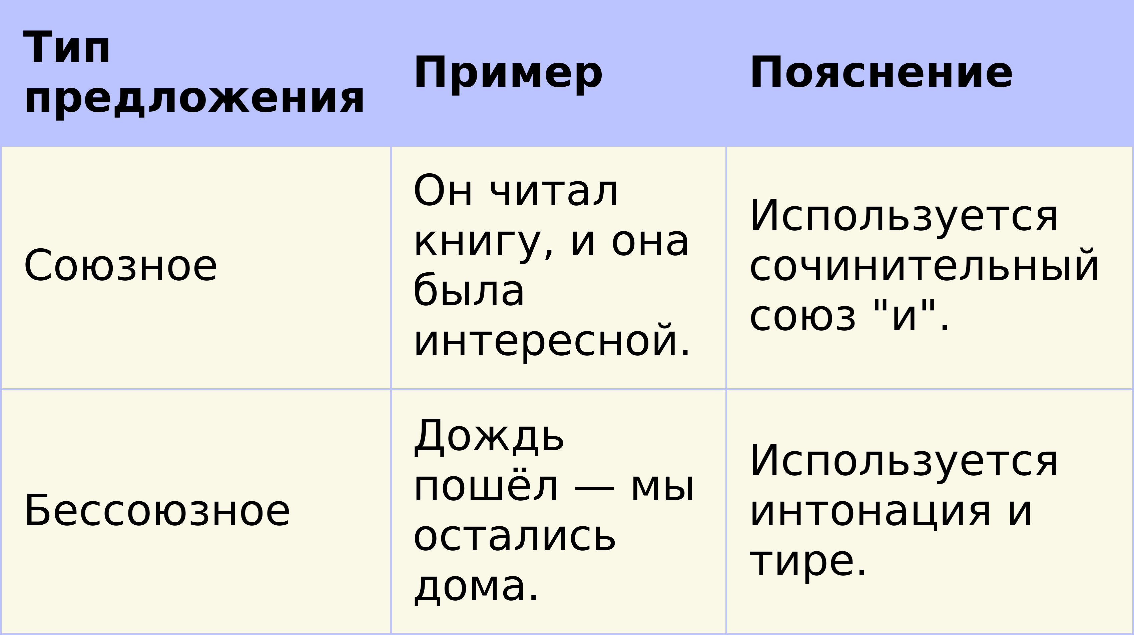
Примеры и структура сложных предложений
Таблица представляет примеры союзных и бессоюзных предложений с пояснениями.
Таблица показывает различия в использовании союзов и описывает грамматическую структуру.
Учебные материалы по грамматике
9

Slide 10

Ключевые аспекты изучения
Изучение сложных предложений помогает улавливать смысловые нюансы, облегчает понимание и использование русского языка.

